Slide 1
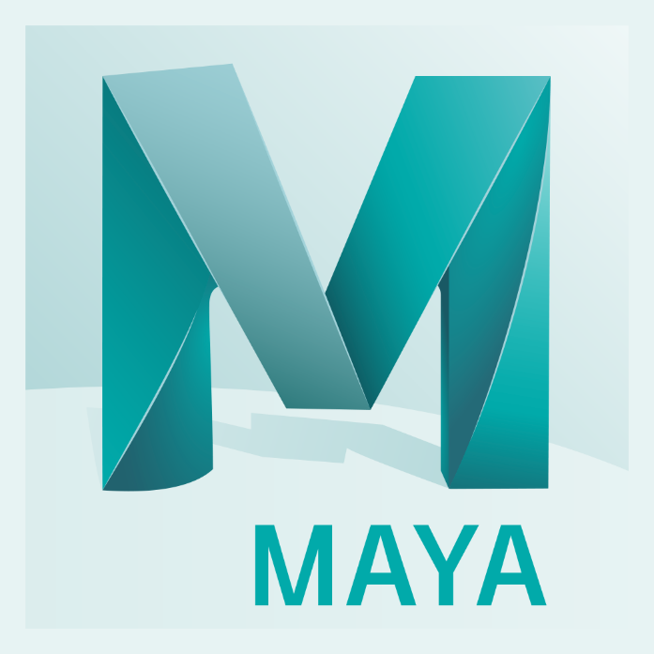
MAYAについて
MAYAは3DCGを作るためのソフトの一つであり
世界中の映像、ゲームなど、あらゆるCG分野で使われています。
海外ならディズニー、国内ならポケモンなどもMAYAで作られています。

Slide 2
MAYAについて
個人で使う場合は1年で30万円近く使うソフトですが
学生は3年間無料で使えます！
MAYAだけでなく、写真や動画を編集、加工するソフトも使用可能です。
世界中のクリエイターが使っているソフトを使って勉強し
自分の作品を作ることができるというわけです。

Slide 3
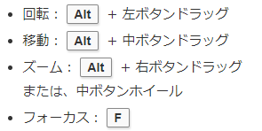
MAYAの基本的なカメラ操作
←選択してるものにカメラを近づける

Slide 4
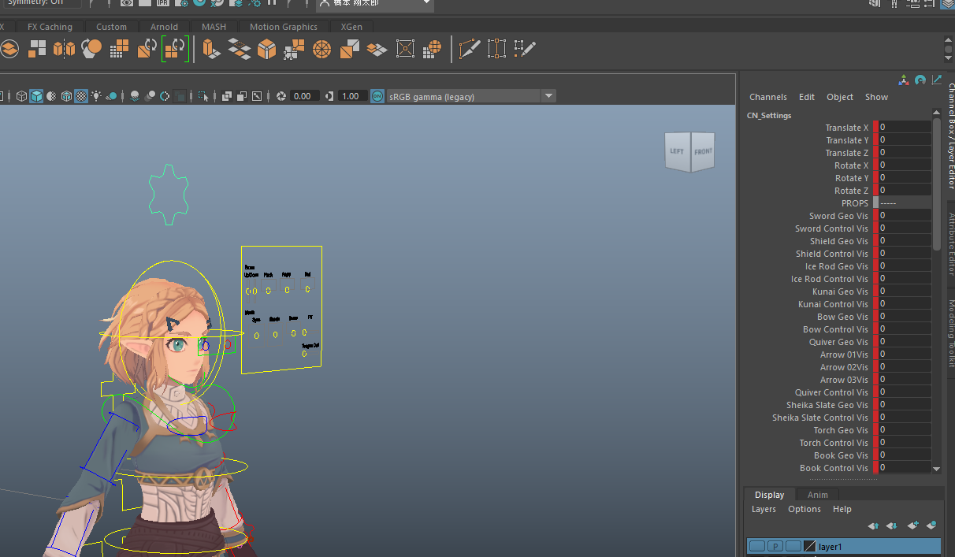
チャンネルボックスでカスタマイズ
頭の上の緑の歯車を左クリックすると右の項目が出現します。
ここで装備の切り替えを行うことができます。

Slide 5
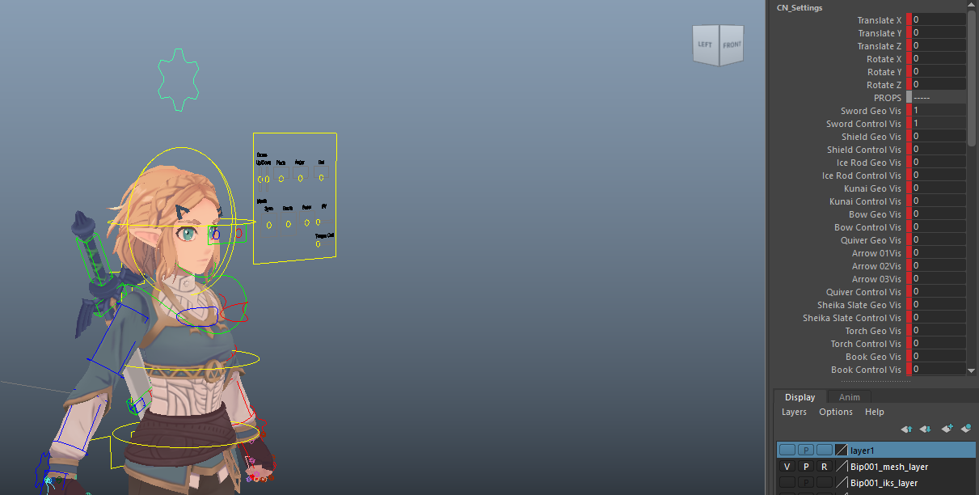
チャンネルボックスでカスタマイズ
Sword geo visの数字を1にすると剣が出現し
Sword control visの数字を1にすると剣のハンドル（緑の線）が出ます。

Slide 6
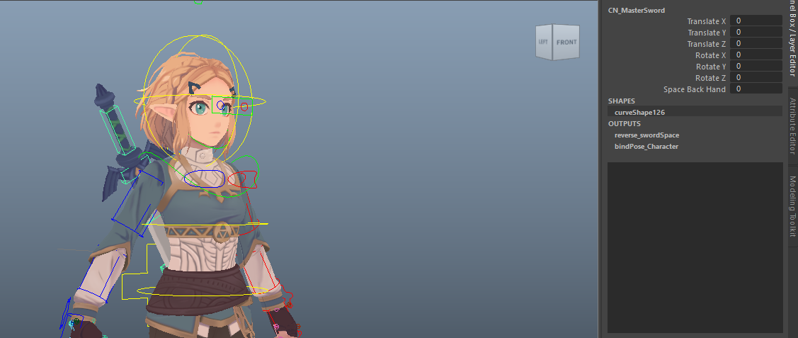
チャンネルボックスでカスタマイズ
剣のハンドルを選択すると画面の右が変わるので
一番下のspace~を1にして右手に剣が移動すればOKです
頭の歯車を選択しSword control visの数字を0にしてハンドルを消します。

Slide 7
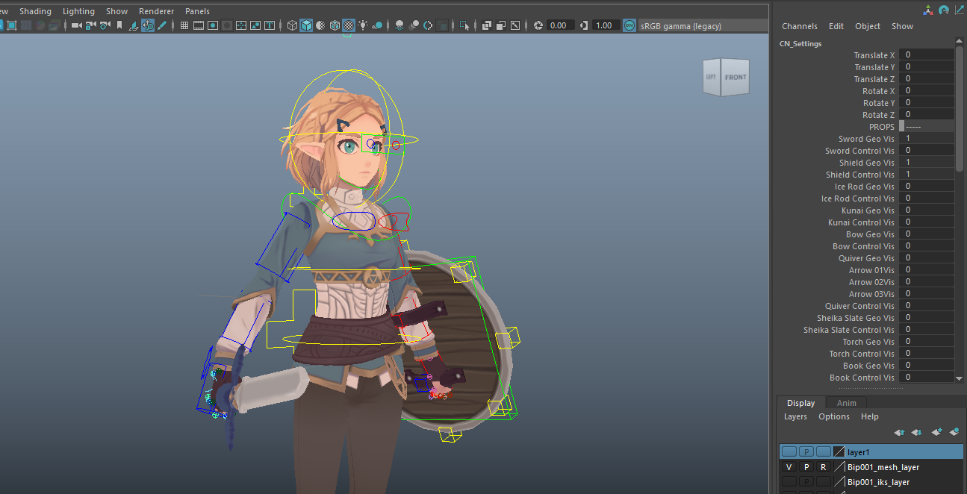
チャンネルボックスでカスタマイズ
Shield geo visとShield control visの数値を1にして
盾についてる緑色のハンドルを選択し剣と同じように左手につけます。
一番下の項目を1にしてShield control visの数値を0にすればOKです。

Slide 8
チャンネルボックスでカスタマイズ
Ice Rod
Kunai
Bow
Quiver
Arrow 01 02 03
Cloak
を順番に1にしてフル装備にしていきましょう
Geo Visのみ1にしてコントロールは0のままにしてください。

Slide 9
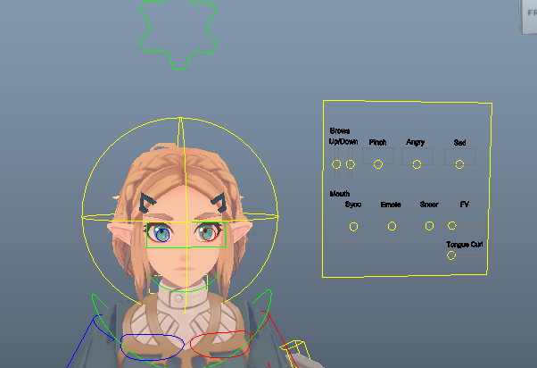
チャンネルボックスでカスタマイズ
Face Control Visを1にすると顔の横に黄色い四角が出ます。
黄色い〇を動かすと顔も動きます。
戻すときはctrl + Zキーを押してください。

Slide 10
チャンネルボックスでカスタマイズ
キャラクターの顔を動かすことはフェイシャルと呼ばれ
アニメーションではとても大事な機能です。
表情を作ることでキャラに命が吹き込まれます。
表情や喋ることを作ることに特化したアニメーターは
フェイシャルアニメーターと呼ばれる人達です。

Slide 11
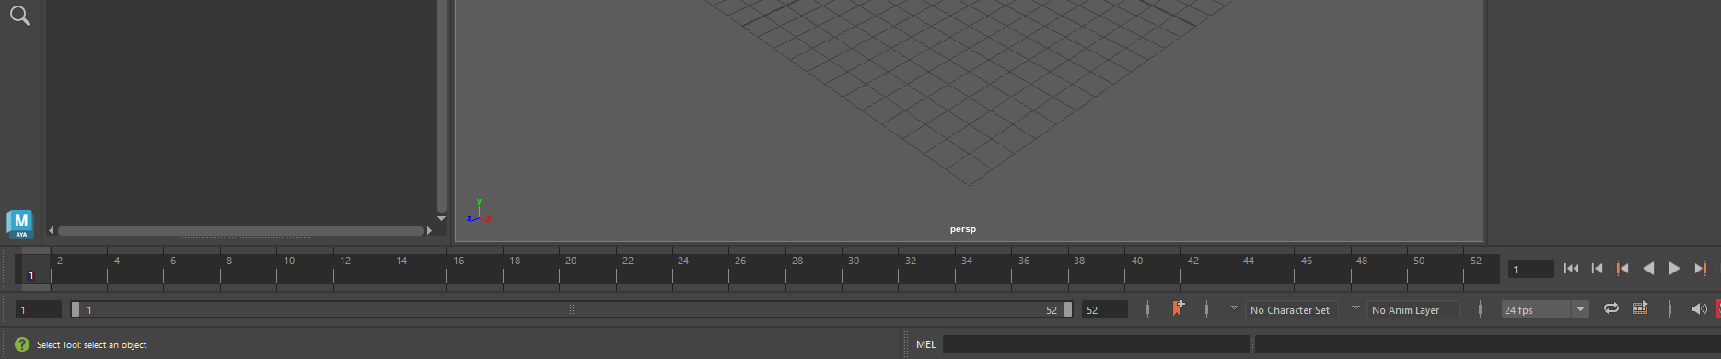
タイムスライダー
画面下にある枠の場所がタイムスライダーと呼ばれるものです。
ここで時間、つまりアニメーションのタイミングの管理を行えます。 タイムスライダーの30をクリックしてください。

Slide 12
ポーズ
次のページからキャラクターを動かしていきましょう。
体にある線（ハンドル）を左クリックするとコントローラーが出るので
コントローラーを左クリックを押しっぱなしにして動かしていきます。

Slide 13
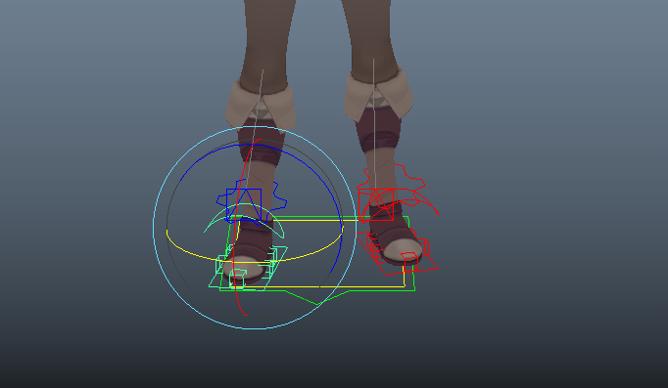
ポーズ
まずは足の底にある長方形のハンドルを選択してください。
Wキーを押してハンドルが矢印になったら、赤と青の矢印を動かして
足が左右に広がるように横に移動させましょう。
Rキーで回転モードにし、緑の線を動かしてつま先を外側に向けてください。

Slide 14
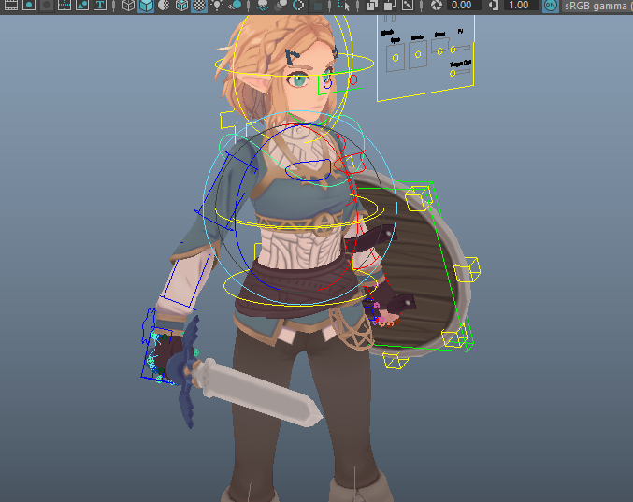
ポーズ
腰にある黄色い円形のハンドルを選択し、画面から見て右に回転します。
胸にある緑の曲線のハンドルを選択し、画面から見て腰より右に回転します。

Slide 15
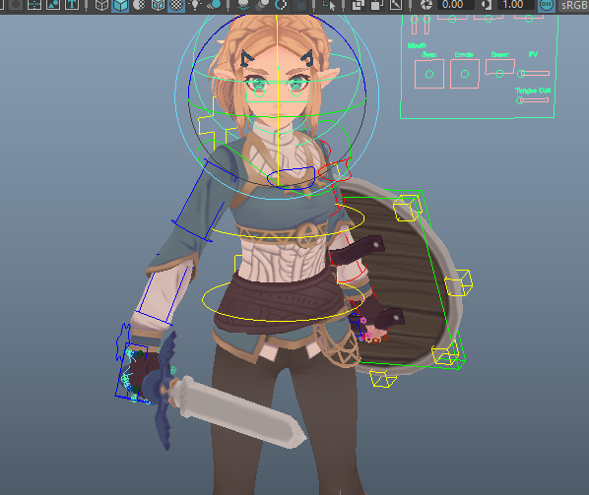
ポーズ
頭を選択し、画面から見て左に回転させます。
体と逆向きに回転させるイメージで動かしてみてください。

Slide 16
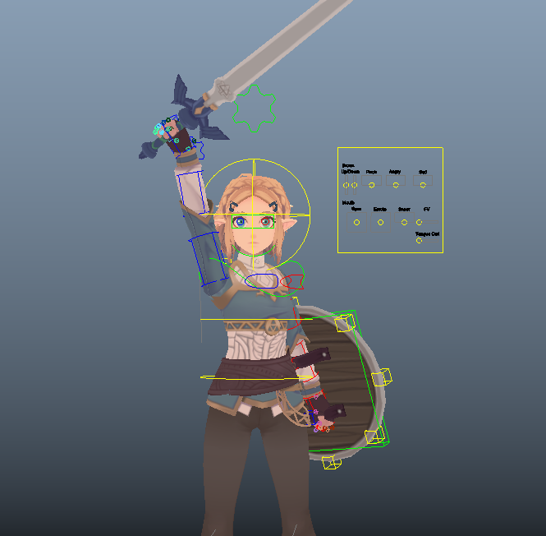
ポーズ
右腕の青い円柱（肩に近い方）を選択し、回転させて上に向ける
必要であれば右手の円柱を選択し位置調整

Slide 17
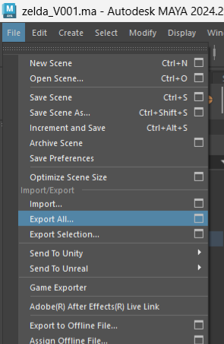
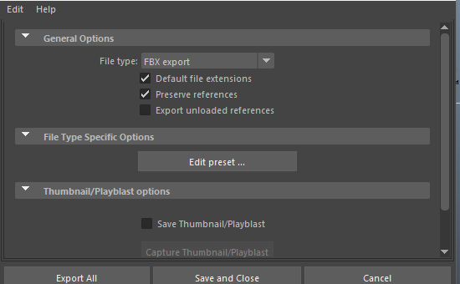
FBX
キャラクターをゲームに組み込む準備をしましょう。
左の画像のように画面の左上からファイルを開き、一覧の中にある
Export ALLの右の□を選択します。
File TypeをFBXにし、左下のExport Allを押してください。

Slide 18
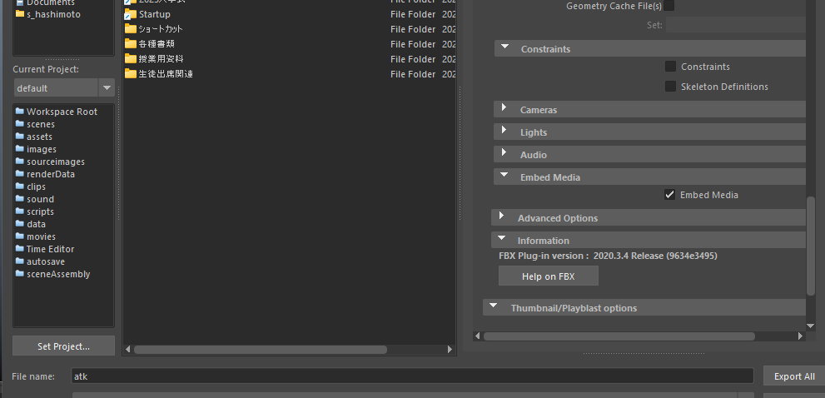
FBX
組み込みメディア（Embed Media）にチェックが入っているか確認します。
名前をatkにし、デスクトップなど分かりやすい所に保存しましょう。

Slide 19
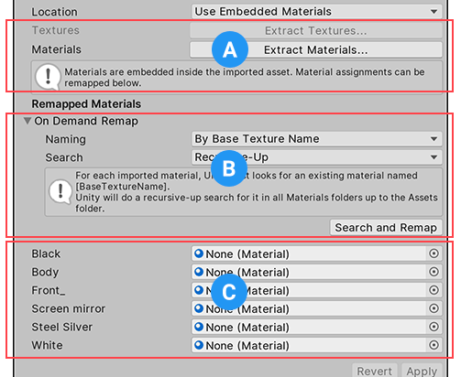
FBX
UnityのAssetフォルダにFBXデータをドラッグドロップで入れた後
入れたデータを選択し画面左のマテリアルタブを開きます。
画像のBの部分で再検索を行うとマテリアルが見つかるはずなので
右下の修正（Apply）を選択してください。

